Slide 1
স্বা
গ
ত

Slide 2


মোঃ কয়েছ আহমদ
শ্রেণিঃ দ্বিতীয়
বিষয়ঃ আমার বাংলা বই,
পাঠঃ ১০
শিরোনামঃ যুক্তবর্ণ শিখি
পৃষ্ঠাঃ ২১
সহকারী শিক্ষক
মোহাম্মদপুর এ. গফুর সপ্রাবি
দক্ষিণ সুরমা, সিলেট।
মোবাইল: 01710504502

Slide 3
যুক্তবর্ণ কী তা জানতে পারবে।
যুক্তবর্ণ দিয়ে গঠিত শব্দ চিনতে পারবে।
যুক্তবর্ণ দিয়ে শব্দ ভেঙে ধ্বনি বলতে পারবে।
প্রমিত উচ্চারণে ও সাবলীলভাবে যুক্তবর্ণযুক্ত শব্দের বাক্য পড়তে পারবে।

Slide 4
চলো পাঠের শুরুতে আমরা একটা ছড়া আবৃত্তি করি
পলাশ শিমুল জোড় বেঁধেছে
ফাল্গুন এলো ধরায়
বউ কথা কও গান ধরেছে
করছে সুরের বড়ায়।

Slide 5
ফাল্গুনে ফুল ফোটে
বাক্যটি অনুশীলন

Slide 6
ফাল্গুনে ফুল ফোটে
ফাল্গুন

Slide 7

আজকের পাঠ
যুক্তবর্ণ শিখি

Slide 8
যুক্তবর্ণ শিখি
ফাল্গুন
ল্গ
-
ল
গ
ফাল্গুনে অনেক ফুল ফুটে
+
স্কুল খুলেছে
স্কুল
স্ক
-
স
+
ক

Slide 9
রাজু ও মিতু বন্ধু।
বন্ধু
ন্ধ
ন+ধ

Slide 10
তিথি খেলতে পছন্দ করে।
ন্দ
ন+দ
পছন্দ

Slide 11
ছুটির ঘণ্টা বাজল।
ঘণ্টা
ণ্টা
ণ+ট

Slide 12
রাস্তায় অনেক গাড়ি।
রাস্তা
স্ত
স+ত

Slide 13
সবাই মিলে রান্না করি।
রান্না
ন্ন
ন+ন

Slide 14
বাগান পরিষ্কার করি।
পরিষ্কার
ষ্ক
ষ+ক

Slide 15
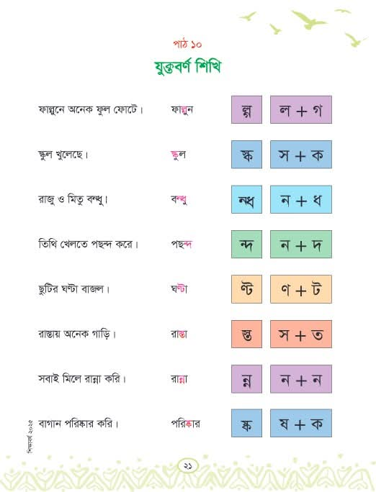

Slide 16
নিচের শব্দগুলো সবাই একসাথে পড়ার চেষ্টা করি
শব্দ যুক্তবর্ণ বিশ্লেষণ
১। ফাল্গুন ল্গ ল+গ
২।স্কুল স্ক স+ক
৩। বন্ধু ন্ধ ন+ধ
৪।পছন্দ ন্দ ন+দ
৫। ঘণ্টা ণ্ট ণ+ট
৬। রাস্তা স্ত স+ত
৭। রান্না ন্ন ন+ন
৮। পরিষ্কার ষ্ক ষ+ক

Slide 17
জোড়ায় বিভক্ত হও এবং যুক্তবর্ণগুলো বিশ্লেষণ কর।
শব্দ যুক্তবর্ণ বিশ্লেষণ
১। শক্তি ক্ত ক+ত
২। কক্ষ ক্ষ ক+ষ
৩। ইচ্ছা চ্ছ চ+ছ

Slide 18
ল্গ ও স্ক যুক্তবর্ণ দিয়ে একটি করে শব্দ লিখ।

Slide 19
নিচের প্রশ্নটির উত্তর দাও:
১। যুক্তবর্ণ কাকে বলে ?
উত্তরঃ একটি বর্ণের সাথে অন্য একটি বর্ণ যখন যুক্ত অবস্থায় থাকে তাকে যুক্তবর্ণ বলে।

Slide 20
  নিচের যুক্তবর্ণগুলো বিশ্লেষণ করি
  যুক্তবর্ণ বিশ্লেষণ
ল্গ ল+গ
স্ক স+ক
ন্ধ ন+ধ
ন্দ ন+দ
ণ্ট ণ+ট

